Slide 1
编译原理习题课
中国海洋大学计算机系
葛 琳
gelin@ouc.edu.cn

Slide 2
第三章习题：作业1
对文法 S→ (L) | a (P104/3.16)
L →L, S | S
  构造(a, (a, a))的最右推导，说出每个右句型的句柄
  给出对应上题的最右推导的移进-归约分析器的步骤。
  对照上题的移进-归约，给出自下而上构造分析树的步骤。
Notes:
有学生先消除左递归再做，不符合题意。分析树要体现顺序。

Slide 3
第三章习题：作业1（续）
注意：
  最右推导要使用符号⇒_{rm}，推导时不要省略步骤，句柄用横线在右句型下方划出即可。
  不要先消除左递归再做该题，不符合题意。
  移进-归约步骤格式参考P67表3.6。
  分析树要体现构造的顺序。

Slide 4
第三章习题：作业1
构造(a, (a, a))的最右推导，说出每个右句型的句柄。（句柄用横线划出）
  S⇒_{rm}(L) ⇒_{rm}(L,S) ⇒_{rm}(L,(L)) ⇒_{rm}(L,(L,S))
  ⇒_{rm}(L,(L,a)) ⇒_{rm}(L,(S,a)) ⇒_{rm}(L,(a,a))
  ⇒_{rm}(S,(a,a)) ⇒_{rm}(a,(a,a))
给出对应上题的最右推导的移进-归约分析器的步骤。如下图：
Notes:
有学生先消除左递归再做，不符合题意。分析树要体现顺序。

Slide 5

第三章习题：作业1（续）
栈 | 输 入 | 动 作
$ | (a,(a,a))$ | 移进
$( | a,(a,a))$ | 移进
$(a | ,(a,a))$ | 按 S→ a 归约
$(S | ,(a,a))$ | 按L → S 归约
$(L | ,(a,a))$ | 移进
$(L, | (a,a))$ | 移进
$(L,( | a,a))$ | 移进
$(L,(a | ,a))$ | 按 S→ a 归约
$(L,(S | ,a))$ | 按L → S 归约
$(L,(L | ,a))$ | 移进
$(L,(L, | a))$ | 移进

Slide 6
第三章习题：作业1（续）
栈 | 输 入 | 动 作
$(L,(L, | a))$ | 移进
$(L,(L,a | ))$ | 按 S→ a 归约
$(L,(L,S | ))$ | 按L →L, S 归约
$(L,(L | ))$ | 移进
$(L,(L) | )$ | 按S→ (L) 归约
$(L,S | )$ | 按L →L, S 归约
$(L | )$ | 移进
$(L) | $ | 按S→ (L) 归约
$S | $ | 接受

Slide 7
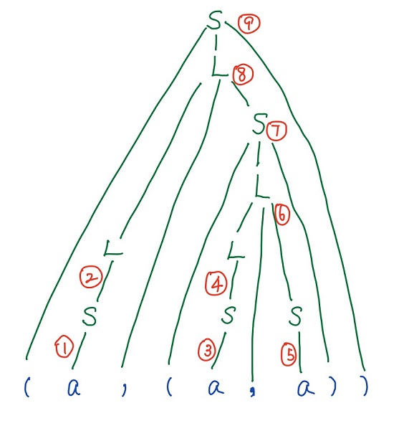
第三章习题：作业1
分析树：
按标号的
顺序构造

Slide 8
第三章习题：作业2
证明文法是LL(1)文法但不是SLR(1)文法(P105/3.21(a))
S → AaAb | BbBa
A → ε
B → ε
思路：
如果任何两产生式形式为A → α | β 满足下列条件，则为LL(1)文法：
  FIRST(α) ∩ FIRST(β) = ∅
  若β ⇒* ε，那么FIRST(α) ∩ FOLLOW(A) = ∅
如果SLR移进-归约分析器出现了冲突，则不是SLR(1)文法。

Slide 9
第三章习题：作业2（续）
因为FIRST(AaAb) = {a}， FIRST(BbBa) ={b}，所以FIRST(AaAb) ∩ FIRST(BbBa) = ∅，又因AaAb和BbBa都不为空，不用测试第二个条件。因此该文法是LL(1)文法。
该文法面临第一个输入（a或者b）时，都要先进行空归约（归约为A或B），由于SLR分析是根据FOLLOW集合判定归约的，而FOLLOW(A)=FOLLOW(B)={a, b}，因此面临a或者b时无法判断归约成A还是B，因此不是SLR(1)文法。

Slide 10
第三章习题：作业2（续）
该文法虽然不是SLR(1)的，但是LR(1)的：下列项目集可以看出分析无冲突
I₀: [S′→⋅S, $]
[S→⋅AaAb, $]
[S→⋅BbBa, $]
[A →⋅, a]
[B →⋅, b]
I₁: [S′→S⋅, $]
I₂: [S→A⋅aAb, $]
I₃: [S →B⋅bBa, $]
I₄: [S→ Aa⋅Ab , $]
[A →⋅, b]
I₅: [S→ Bb⋅Ba , $]
[B →⋅, a]
I₆: [S→ AaA⋅b , $]
I₇: [S→ BbB⋅a , $]
I₈: [S→ AaAb⋅, $]
I₉: [S→ BbBa⋅, $]
Notes:
Epsilon不是文法符号

Slide 11
第三章习题：作业3
构造下面文法的SLR分析表，看看哪里有冲突，以说明该文法不是SLR文法。并构造该文法的规范LR分析表
S → V = E
S → E
V → ∗ E
V → id
E → V

Slide 12
第三章习题：作业3（续）
拓广文法：
LR(0)项目集族及识别活前缀的DFA
(0) S′ → S
(1) S → V = E
(2) S → E
(3) V → ∗ E
(4) V → id
(5) E → V

Slide 13
=
E
V
I₂:
S → V ⋅ = E
E → V ⋅
I₆:
S → V = ⋅ E
E → ⋅ V
V → ⋅ ∗ E
V → ⋅ id
I₉:
S → V = E ⋅
V
I₈
I₀:
S′ → ⋅ S
S → ⋅ V = E
S → ⋅ E
V → ⋅ ∗ E
V → ⋅ id
E → ⋅ V
∗
I₄
E
I₃:
S → E ⋅
id
I₅
E
I₇:
V → ∗ E ⋅
I₄:
V → ∗ ⋅ E
E → ⋅ V
V → ⋅ ∗ E
V → ⋅ id
∗
V
I₈:
E → V ⋅
S
I₁:
S′ → S ⋅
id
∗
I₅:
V → id ⋅
id

Slide 14
第三章习题：作业3（续）
FOLLOW集合：
  FOLLOW(S) = {$}
  FOLLOW(E) = {$, =}
  FOLLOW(V) = {$, = }

Slide 15
第三章习题：作业3（续）
SLR分析表：
状态 | 动 作 | 转 移
 | = ∗ id $ | S V E
0 | s4 s5 | 1 2 3
1 | acc
2 | s6/r5 r5
3 | r2
4 | s4 s5 | 8 7
5 | r4 r4

Slide 16
第三章习题：作业3（续）
SLR分析表：
状态 | 动 作 | 转 移
 | = ∗ id $ | S V E
6 | s4 s5 | 8 9
7 | r3 r3
8 | r5 r5
9 | r1
状态2遇到输入为=时发生移进归约冲突，
因此该文法不是SLR的

Slide 17
第三章习题：作业3（续）
构造规范LR分析表：
  LR(1)项目集族：（见下页）

Slide 18
I₀:
S′ → ⋅ S,$
S → ⋅ V = E,$
S → ⋅ E,$
V → ⋅ ∗ E,=/$
V → ⋅ id ,=/$
E → ⋅ V,$
I₄:
V → ∗ ⋅ E, =/$
E → ⋅ V , =/$
V → ⋅ ∗ E , =/$
V → ⋅ id , =/$
I₈:
E → V ⋅ , =/$
I₁₃:
V → ∗ E ⋅ , $
I₉:
S → V = E ⋅ ,$
I₁₀:
E → V ⋅ , $
I₅:
V → id ⋅, =/$
I₁:
S′ → S ⋅,$
I₁₁:
V → ∗ ⋅ E, $
E → ⋅ V , $
V → ⋅ ∗ E , $
V → ⋅ id , $
I₆:
S → V = ⋅ E,$
E → ⋅ V ,$
V → ⋅ ∗ E ,$
V → ⋅ id ,$
I₂:
S → V ⋅ = E, $
E → V ⋅, $
I₁₂:
V → id ⋅, $
I₃:
S → E ⋅, $
I₇:
V → ∗ E ⋅ , =/$

Slide 19
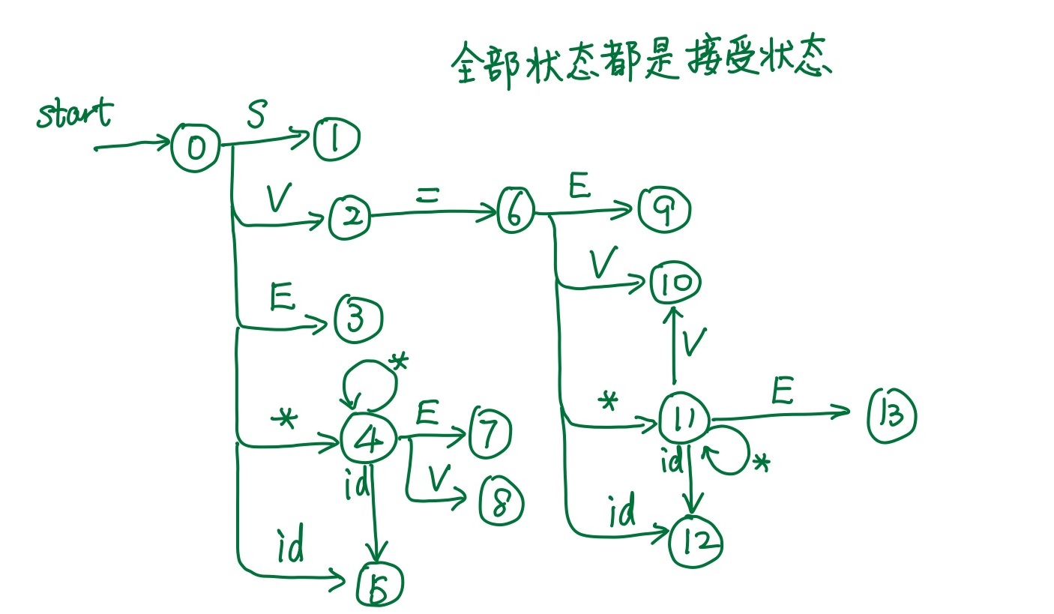
第三章习题：作业3（续）
构造规范LR分析表：
  识别活前缀的DFA：

Slide 20
第三章习题：作业3（续）
状态 | 动 作 | 转 移
 | = ∗ id $ | S V E
0 | s4 s5 | 1 2 3
1 | acc
2 | s6 r5
3 | r2
4 | s4 s5 | 8 7
5 | r4 r4
6 | s11 s12 | 10 9

Slide 21
第三章习题：作业3（续）
状态 | 动 作 | 转 移
 | = ∗ id $ | S V E
7 | r3 r3
8 | r5 r5
9 | r1
10 | r5
11 | s11 s12 | 10 13
12 | r4
13 | r3

Slide 22
第三章习题：作业4
下面两个文法中哪个不是LR(1)文法？对非LR(1)的那个文法，给出那个有移进-归约冲突的规范LR(1)项目集。(P106/3.31)
  文法1： S→ a A c A → A b b | b
  文法2： S→ a A c A → b A b | b
思路：考虑该语言的形式：abb…bc，两种不同的文法表示了归约b的不同方式。
  文法2是非LR(1)的。
  如果句子不止一个b，则移进-归约冲突出现在第二个b入栈后，而输入仍然是b的情况下，此时不知道应该移进下一个b还是将栈中的b归约为A
  写LR(1)项目集

Slide 23
第三章习题：作业4（续）
写LR(1)项目集：
  拓广文法：
  LR(1)项目集
有冲突的项目集为I₆，
输入遇到b时出现
移进-归约冲突。
注意：I₄没有冲突
  S′→S
  S→aAc
  A→bAb
  A→b
b
I₀ :
S′→⋅S, $
S→⋅aAc , $
a
I₂ :
S→a⋅Ac , $
A→ ⋅bAb, c
A→ ⋅b , c
b
I₄ :
A→ b ⋅ Ab, c
A→ b ⋅, c
A→ ⋅bAb, b
A→ ⋅b , b
b
I₆ :
A→ b ⋅ Ab, b
A→ b ⋅, b
A→ ⋅bAb, b
A→ ⋅b , b

Slide 24
第三章习题：作业5
证明下列文法是LR(1)文法，但不是LALR(1)文法。(P105/3.24)
S→Aa | bAc | Bc | bBa
A→d
B→d
思路：该文法产生的所有句子：da，bdc，dc，bda。
LR(1)分析器的移进-归约分析：
  面临d → 移进，然后面临a或c时，分别将d归约成A或者B，再将Aa或Bc归约成S；
  面临b → 移进，接着面临d移进，然后面临a或c时，分别将d归约成A或者B，再将bAc或bBa归约成S
因此该文法是LR(1)的

Slide 25
第三章习题：作业5（续）
在规范LR(1)项目集中：
  对活前缀d有效的项目集：{[A→d⋅, a], [B →d⋅, c]}
  对活前缀bd有效的项目集：{[A→d⋅, c],[B →d⋅,a]}
  合并同心集：{[A→d⋅, a/c], [B →d⋅, a/c]}，产生归约-归约冲突，因此不是LALR(1)的。

Slide 26
第三章习题：作业6
文法：R→ R ‘|’ R | RR | R* | (R) | a | b
为该文法构造SLR分析表，分析动作冲突的解决要保证正规式能以正常的方式分析。(P107/3.35)
注意：
  不能随意改变该文法，否则不符合题意。
  构造分析表后，如有冲突要说明如何解决的。
Notes:
有学生修改了文法，不可以修改文法。

Slide 27
第三章习题：作业6（续）
拓广文法：
(0) R′ → R
(1) R→ R ‘|’ R
(2) R→ RR （注意两个R之间没有空格）
(3) R→ R*
(4) R→(R)
(5) R→ a
(6) R→ b
Notes:
R->RR的RR之间没有空格

Slide 28
第三章习题：作业6（续）
项目集规范族
I₀:
R′→⋅R
R→ ⋅ R ‘|’ R
R→ ⋅ RR
R→ ⋅ R*
R→ ⋅(R)
R→ ⋅ a
R→ ⋅ b
I₁: goto ( I₀, R)
R′→R ⋅
R→ R ⋅‘|’ R
R→ R ⋅ R
R→ R ⋅ *
R→ ⋅ R ‘|’ R
R→ ⋅ RR
R→ ⋅ R*
R→ ⋅(R)
R→ ⋅ a
R→ ⋅ b
I₂: goto ( I₀, ( )
R→ (⋅ R)
R→ ⋅ R ‘|’ R
R→ ⋅ RR
R→ ⋅ R*
R→ ⋅(R)
R→ ⋅ a
R→ ⋅ b

Slide 29
第三章习题：作业6（续）
I₅: goto ( I₁, | )
R→ R ‘|’ ⋅ R R→ ⋅ R ‘|’ R
R→ ⋅ RR
R→ ⋅ R*
R→ ⋅(R)
R→ ⋅ a
R→ ⋅ b
I₆: goto ( I₁, R )
R→ R R ⋅
R→ R ⋅‘|’ R
R→ R ⋅R
R→ R ⋅ *
R→ ⋅ R ‘|’ R
R→ ⋅ RR
R→ ⋅ R*
R→ ⋅(R)
R→ ⋅ a
R→ ⋅ b
I₃: goto ( I₀, a)
R→ a ⋅
I₄: goto ( I₀, b)
R→ b ⋅
I₇: goto ( I₁, *)
R→ R * ⋅

Slide 30
第三章习题：作业6（续）
I₈: goto ( I₂, R )
R→ (R ⋅)
R→ R ⋅‘|’ R
R→ R ⋅R
R→ R ⋅ *
R→ ⋅ R ‘|’ R
R→ ⋅ RR
R→ ⋅ R*
R→ ⋅(R)
R→ ⋅ a
R→ ⋅ b
I₉: goto ( I₅, R )
R→ R ‘|’ R ⋅
R→ R ⋅‘|’ R
R→ R ⋅R
R→ R ⋅ *
R→ ⋅ R ‘|’ R
R→ ⋅ RR
R→ ⋅ R*
R→ ⋅(R)
R→ ⋅ a
R→ ⋅ b
I₁₀: goto ( I₈, ) )
R→ (R) ⋅

Slide 31
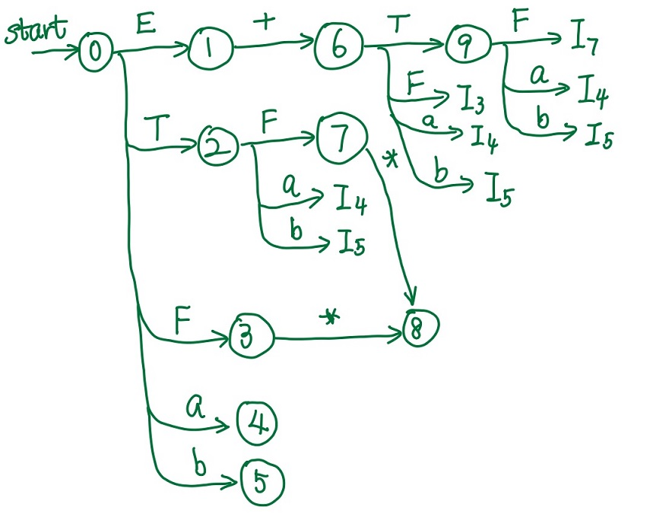
第三章习题：作业6（续）
DFA如右图：
（所有状态都是 接受状态）
FOLLOW(R) = {|, $, *, (, ), a, b}

Slide 32
第三章习题：作业6（续）
状态 | 动 作 | 转 移
 | | ∗ ( ) a b $ | R
0 | s2 s3 s4 | 1
1 | s5 s7 s2 s3 s4 acc | 6
2 | s2 s3 s4 | 8
3 | r5 r5 r5 r5 r5 r5 r5
4 | r6 r6 r6 r6 r6 r6 r6
5 | s2 s3 s4 | 9

Slide 33
第三章习题：作业6（续）
状态 | 动 作 | 转 移
 | | ∗ ( ) a b $ | R
6 | s5/r2 s7/r2 s2/r2 r2 s3/r2 s4/r2 r2 | 6
7 | r3 r3 r3 r3 r3 r3 r3
8 | s5 s7 s2 s10 s3 s4 | 6
9 | s5/r1 s7/r1 s2/r1 r1 s3/r1 s4/r1 r1 | 6
10 | r4 r4 r4 r4 r4 r4 r4

Slide 34
第三章习题：作业6（续）
状态6中 R→ R R ⋅，遇到| * a b (都会产生移进-归约冲突，但由于连接的优先级高于|但低于 *，且为左结合，因此只有遇到*时为移进，其它情况都为归约。
状态9中R→ R ‘|’ R ⋅，遇到| * a b (都会产生移进-归约冲突，但由于| 的优先级低于连接和 *，且为左结合，因此只有 遇到 | 时为归约，其它情况都为移进。
Notes:
怎样解决冲突要说明，解决冲突后要修改分析表。

Slide 35
第三章习题：作业6（续）
状态 | 动 作 | 转 移
 | | ∗ ( ) a b $ | R
6 | s5/r2 s7/r2 s2/r2 r2 s3/r2 s4/r2 r2 | 6
7 | r3 r3 r3 r3 r3 r3 r3
8 | s5 s7 s2 s10 s3 s4 | 6
9 | s5/r1 s7/r1 s2/r1 r1 s3/r1 s4/r1 r1 | 6
10 | r4 r4 r4 r4 r4 r4 r4

